Slide 1
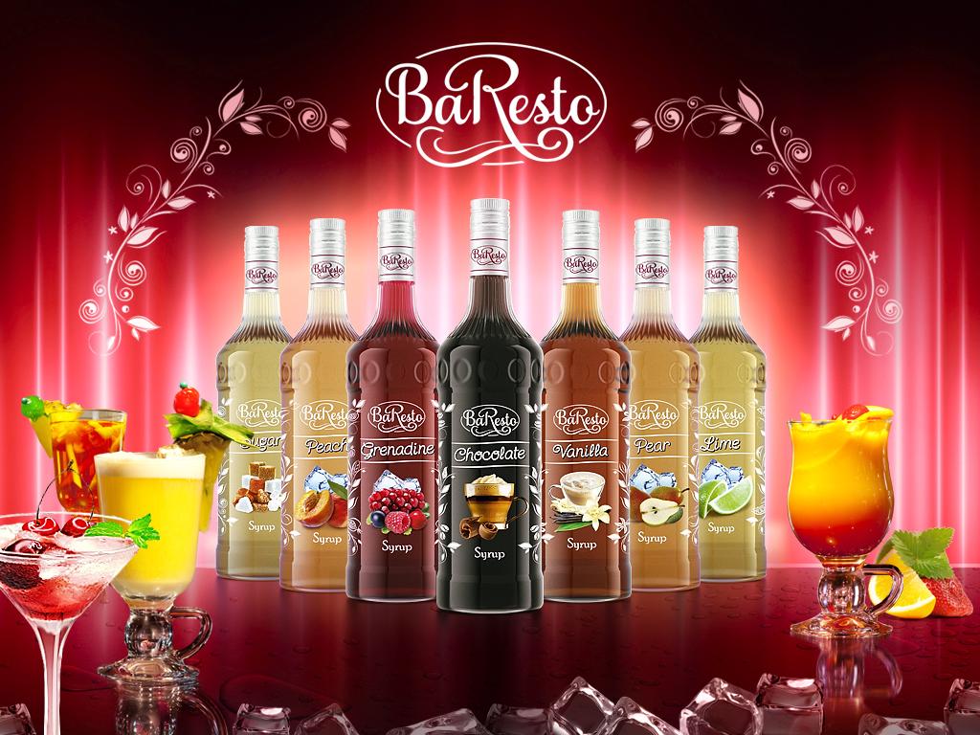

Slide 2
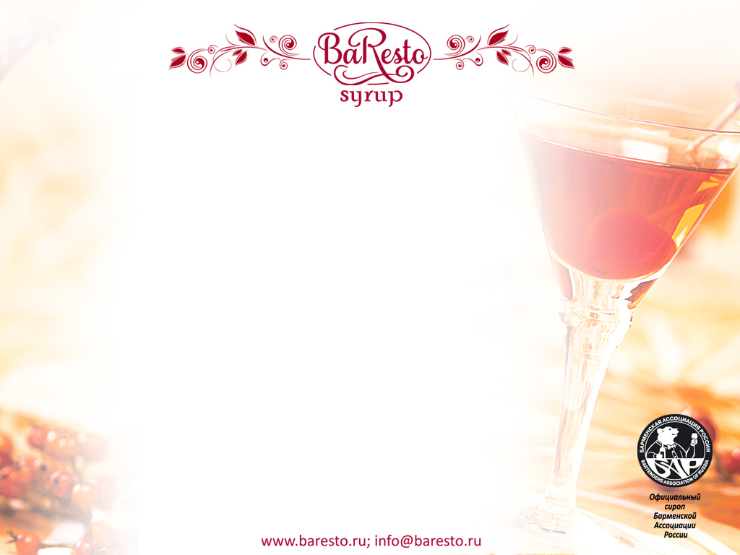
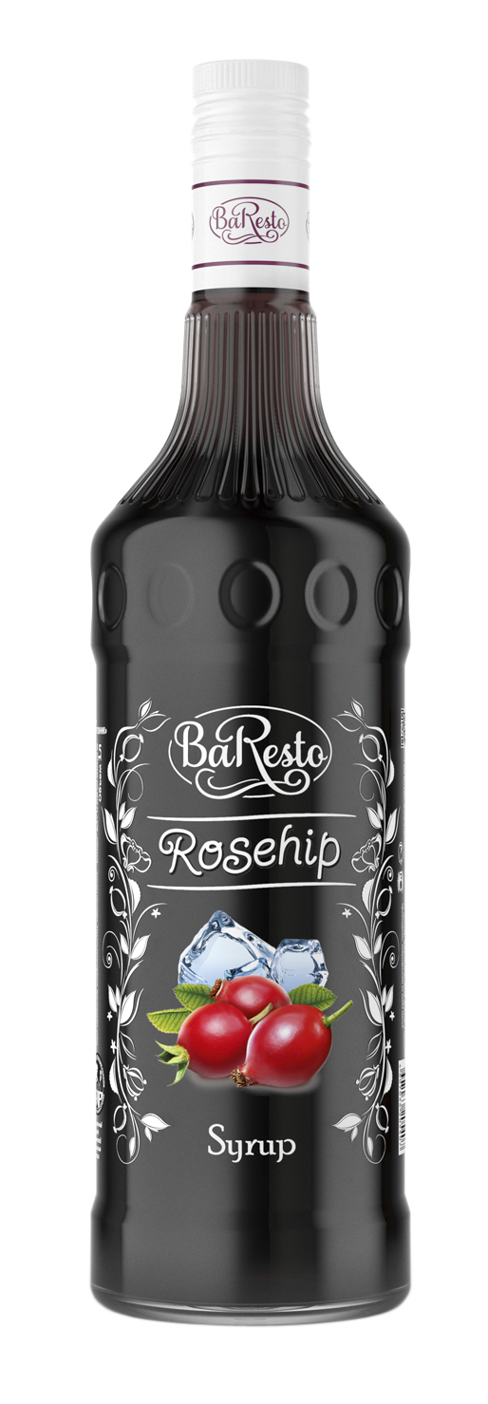
По результатам голосования на сайте www.baresto.ru и отзывам наших партнеров мы приняли решение расширить ассортиментную линейку сиропов BaResto.
Предлагаем вашему вниманию новинки
ШИПОВНИК
Содержание сахара - 60%
Содержание натурального экстракта шиповника - 2%.
Калорийность 100г продукта 240ккал, в 100г содержится: углеводы 60г.
Срок годности 1 год при t хранения От 0° до +25°С и относительной влажности не более 75%
Штрихкод 4607036205407
Объем стеклянной бутылки 1 л.
Вес нетто 1,3кг, вес брутто 1,88кг.
Упаковка гофрокороб 6 шт, 48 упаковок в паллете
ТУ 9185-001-96264235-09

Slide 3
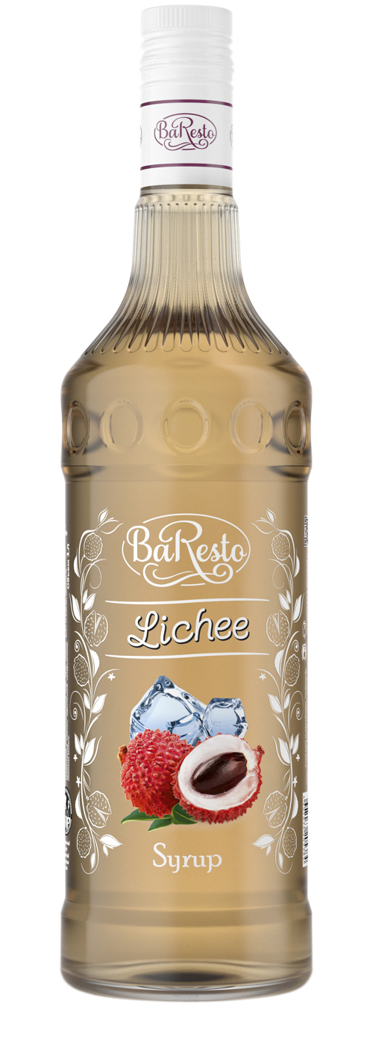
По результатам голосования на сайте www.baresto.ru и отзывам наших партнеров мы приняли решение расширить ассортиментную линейку сиропов BaResto.
Предлагаем вашему вниманию новинки
ЛИЧИ
Содержание сахара - 60%
Содержание сока -27%.
Калорийность 100г продукта 260ккал, в 100г содержится: углеводы 65г.
Срок годности 1 год при t хранения От 0° до +25°С и относительной влажности не более 75%
Штрихкод 4607036205384
Объем стеклянной бутылки 1 л.
Вес нетто 1,3кг, вес брутто 1,88кг.
Упаковка гофрокороб 6 шт, 48 упаковок в паллете
ТУ 9185-001-96264235-09

Slide 4
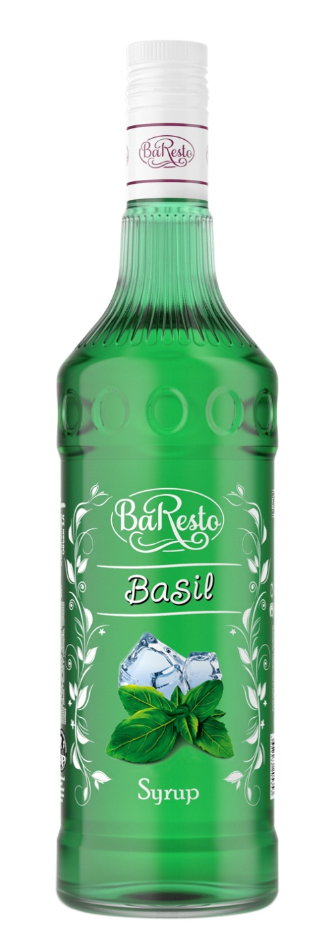
По результатам голосования на сайте www.baresto.ru и отзывам наших партнеров мы приняли решение расширить ассортиментную линейку сиропов BaResto.
Предлагаем вашему вниманию новинки
БАЗИЛИК
Содержание сахара - 60%
Калорийность 100г продукта 260ккал, в 100г содержится: углеводы 65г.
Срок годности 1 год при t хранения От 0° до +25°С и относительной влажности не более 75%
Штрихкод 4607036205353
Объем стеклянной бутылки 1 л.
Вес нетто 1,3кг, вес брутто 1,88кг.
Упаковка гофрокороб 6 шт, 48 упаковок в паллете
ТУ 9185-001-96264235-09

Slide 5
Рецепты с новыми сиропами «BaResto»
№, сироп | Состав | Пропорции | Метод | Бокал | Украшение
BaResto Базилик | «Bajito Fizz» Водка Сироп BaResto «базилик» Свежий базилик Кусочки арбуза Orange bitter Спрайт | 50 мл 10 мл 1 веточка 2-3 шт 1 дэш Top up | Muddle Build / подается с крошеным льдом | Tumbler / Highball | Цедра апельсина, листья базилика
BaResto Базилик | «Gourmet» Ром Сироп BaResto «базилик» Сироп BaResto «дыня» Клубника Сок лайма | 40 мл 5 мл 10 мл 3-4 шт 15 мл | Blend / frozen | Cocktail glass | Клубника в ванильно-сахарной пудре
BaResto Шиповник | «Dark night» Ром темный Сироп BaResto «шиповник» Цедра апельсина Angostura bitter Выпаренный квас | 50 мл 20 мл 2 шт 1 дэш 40 мл | Muddle Shake | Cocktail glass | Кустовая роза
BaResto Шиповник | «Shippi nice» Водка Сироп BaResto «шиповник» Курага Сок яблочный Чай зеленый | 40 мл 15 мл 3 шт 30 мл 30 мл | Muddle Build / подается с крошеным льдом | Tumbler / Highball | Курага и плоды шиповника
BaResto Личи | «Zen Tea» Коньяк Сироп BaResto «личи» Свежий имбирь Сок лайма Зеленый чай | 40 мл 15 мл 1 слайс 20 мл 80 мл | Shake | Highball sling | Долька лайма, коктейльная вишня, лепесток белого цветка.
BaResto Личи | «Litchi Cosmo» Водка Сироп BaResto «личи» Сок лайма Клюквенный морс | 40 мл 15 мл 15 мл 30 мл | Shake | Cocktail glass | Цедра апельсина, ягода личи

Slide 6
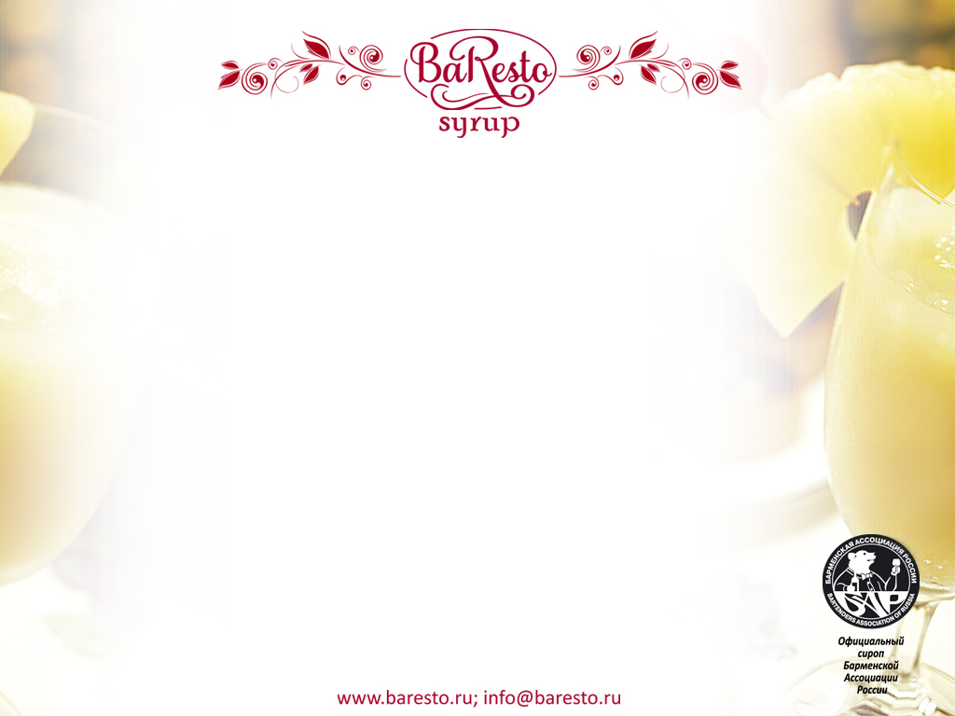
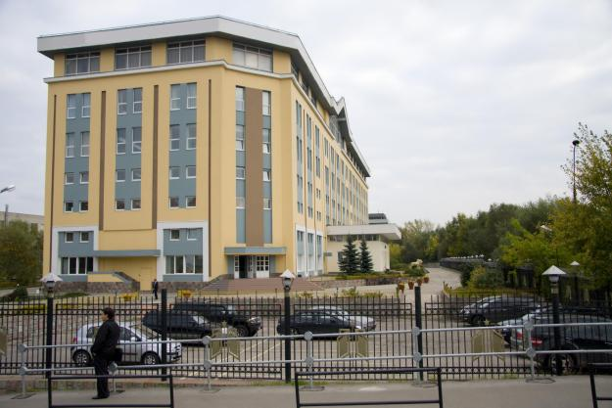
Контакты
Офис
127474, Россия, г.Москва, Дмитровское шоссе д.60,
тел. +7 (499) 940-30-05/06/07;
e-mail: info@baresto.ru
Филиал в СЗФО
г. Санкт-Петербург, ул.Софийская д.6 к.2 тел.240-48-01 , horeca.spb@baresto.ru
Склад
Московская область, г. Лобня, Индустриальная ул, д. 1.
Часы работы с 9:30 до 17:30

